Slide 1
哈工大计算学部2025年春季学期 《软件工程》Project 第1轮 检查汇报
小组成员：梅朗潇、刘子康、郄东昕
2025年6月20日

Slide 2
选题与分组
题 目 | 美味食堂
班 号 | 2203601
姓名 | 学号 | 联系方式 | 组长/组员
梅朗潇 | 2022113404 | 2022113404@stu.hit.edu.cn | 组长
刘子康 | 2022113416 | 2022113416@stu.hit.edu.cn | 组员
郄东昕 | 2022112040 | 2022112040@stu.hit.edu.cn | 组员
项目Github地址 | https://github.com/Ryougi04/canteen-system
指导教师 | 徐汉川

Slide 3
对题目的理解
可用图或文字简要介绍所选系统的基本背景、现实意义、用户类型及需求等。
背景分析：在高校校园中，食堂是覆盖面最广、使用频率最高的生活服务场景之一。然而，目前许多高校食堂仍存在以下问题，如学生难以及时获取每日菜谱和价格、菜品反馈机制不完善，学生意见难以传达、包间、定制服务预约依靠线下流程，效率低下等。
现实意义：通过系统化信息发布与数据管理，可以实现食堂管理智能化、学生就餐选择清晰透明、提升用户参与感和满意度、有利于食堂根据数据持续优化运营等。

Slide 4
对题目的理解
用户类型与角色权限:
系统主要面向两类用户：
用户角色 | 权限说明
🎓 学生/教职工（普通用户） | 浏览食堂信息、每日菜单、提交菜品评价、预约包间、查看营养建议。
👨‍🍳 食堂人员（管理用户） | 发布/编辑每日菜单、查看并分析学生反馈、管理包间预约、调整菜品供应、后台权限配置等。

Slide 5
对题目的理解
三、系统核心功能需求
1. 信息发布功能
浏览各食堂基本信息（位置、图片、主营菜色、营业时间等）；
查看每日菜单，包含菜品名称、图片、价格等；
2. 用户互动功能
学生可对菜品进行点赞、评分、评论；
根据评价反馈自动形成排行榜或推荐列表，可供食堂参考下架或保留菜品。
3. 预约服务功能
提供包间/宴会预约；
提交定制要求，预约时间与人数；食堂后台进行订单管理。
4. 健康饮食功能
根据学生输入的标签或历史偏好提供饮食建议；
展示每道菜的营养成分（如脂肪、蛋白质、过敏源提示）；
5. 权限与安全
登录鉴权（用户名/密码）；
权限路由控制（学生用户不能发布菜单）；
后台管理功能需权限认证。

Slide 6
功能清单
1. 🏫 食堂信息浏览（编号：1）
• 功能描述：展示各食堂的基本信息，包括位置、照片、主营菜品、营业时间等。
2. 📅 查看每日菜单（编号：2）
• 功能描述：每个食堂每日每餐的菜单信息，包括菜品名称、图片、价格、热量、营养成分、过敏原信息等。
3. 🗳 菜品评价系统（编号：3）
• 功能描述：学生可以对菜品进行点赞、评分和评论。
4. 🔍 学生反馈分析（编号：4）
• 功能描述：食堂管理者查看学生评论和统计图，分析菜品受欢迎程度。

Slide 7
功能清单
5. 🎉 包间与宴会预约（编号：5）
• 功能描述：学生可在线预约包间，提交定制要求（如生日宴）
6. 🛠 包间预约管理（编号：6）
• 功能描述：管理人员后台处理预约申请，查看时间冲突与安排表。
7. 🍽 健康饮食建议（编号：7）
• 功能描述：系统提供营养搭配建议，个性化推荐健康菜品。
8. 🧑‍💼 用户权限管理（编号：8）
• 功能描述：系统根据身份自动分配功能权限（如学生、食堂人员、管理员）。

Slide 8
功能清单
9. 🤖 智能菜单推荐（编号：9）*
• 功能描述：基于历史评价记录智能推荐菜品组合。
10. 💳 余额提醒与充值跳转（编号：10）
• 功能描述：当饭卡余额不足时提示并引导跳转充值系统。
11. 🏆 菜品排行榜展示（编号：11）
• 功能描述：展示当天点赞数或评分最高的菜品排行榜。
12. 📈 菜品统计图表分析（编号：12）
• 功能描述：展示每周菜品评价分布等统计图。
13. 📉 食堂调度与采购优化（编号：13）
• 功能描述：根据就餐数据自动优化人员调度与食材采购计划。

Slide 9
非功能需求
1. 性能需求（Performance）
内容：
•系统首页、菜单查询、评价提交等操作响应时间应 ≤ 1 秒；
•并发用户量支持不少于 50 人在线使用；
•菜单页面加载图片总时间 ≤ 3 秒（在正常网络下）；
•支持高峰时段（如午饭前）页面不卡顿、数据不丢失。
原因：
•学生使用系统多集中在早中晚饭前，需保证响应快、不崩溃；
•提升系统流畅性与可用性，增强用户体验。

Slide 10
非功能需求
2. 可用性（Usability）
内容：
•UI简洁、结构清晰，适配移动端浏览（“掌上食堂”）；
•所有核心操作 ≤ 3 步完成（如查菜单、下预定、评价）；
•支持表单校验、错误提示与提示引导；
•提供图标、颜色区分各模块，降低使用学习成本。
原因：
•用户以学生为主，操作频次高，界面应直观、易上手；
•增强访问与使用的便利性，提高接受度与满意度。

Slide 11
非功能需求
3. 可靠性与安全性（Reliability&safety）
内容：
•正常使用下 99% 的时间可用（即系统稳定无故障）；
•登录状态需保持一段时间（如2小时内无操作自动退出）；
•断网时保留输入数据（如评价未提交提示保留草稿）。
•登录系统采用前端本地 token + 后端校验机制；
•权限控制区分普通用户与管理员（不可越权访问）；
原因：
•避免因系统崩溃影响学生点餐体验；
•确保关键数据不易丢失，提升系统稳定感与信任度。
•保证用户数据隐私，防止恶意攻击。

Slide 12
非功能需求
4. 可维护性与可扩展性（Maintainability&Scalability）
内容：
•系统采用模块化结构（如：菜单模块、评价模块、权限模块）；
•所有核心业务逻辑通过接口或服务封装，便于后续维护；
•后端结构支持服务拆分（如评价、预约、菜品服务分离）
原因：
•后期如需添加新功能（如AI推荐）或修复bug，维护成本低；
•方便食堂管理人员快速发现并定位问题。
•使系统具有长期迭代性和推广潜力；

Slide 13
非功能需求
5.部署与可恢复性（Deployability & Recoverability）
内容：
•系统支持一键打包部署（基于 Node.js + Vite）；
•系统配置定期备份（如菜单、评价、预约数据）；
•出现故障可在5分钟内通过热重启或备份恢复上线。
原因：
•确保食堂系统运行不中断，减少人工维护成本；
•在临近就餐高峰时段能快速恢复是关键。

Slide 14
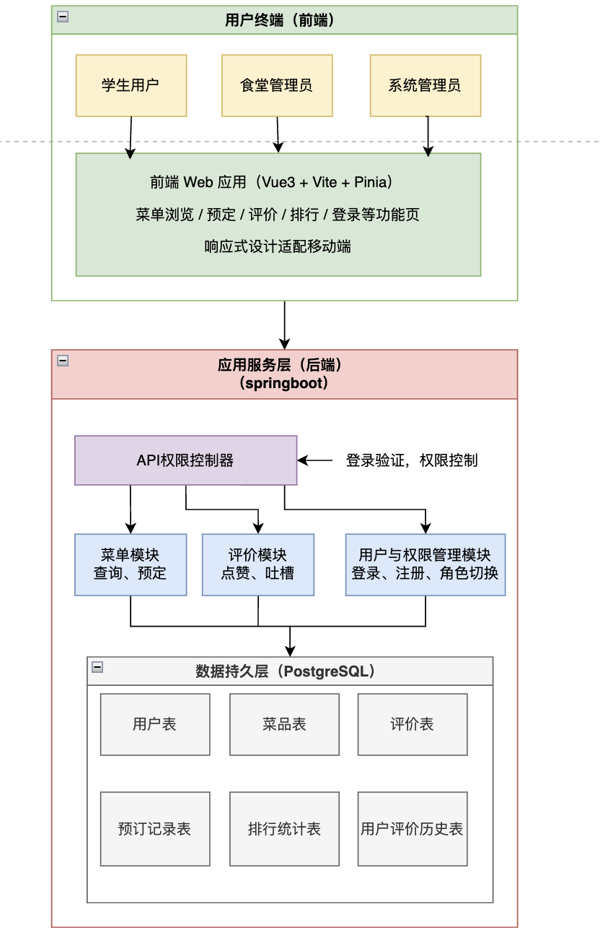
系统的体系结构构思
如图所示，本项目采用标准的B/S架构。

Slide 15
系统开发技术
编程语言
前端 JavaScript/HTML/CSS 基于Vue 3框架开发
后端 Java (JDK 17+) 使用Spring Boot 2.7框架
数据库 PostgreSQL PostgreSQL专属语法优化
开发环境
组件 | 工具链
前端开发 | Node.js v16+ + VSCode(Volar插件) + Chrome开发者工具
后端开发 | IntelliJ IDEA + Maven/Gradle + Postman
数据库开发 | Pgadmin4
协同工具 | Git

Slide 16
系统开发技术
运行环境
环境 | 要求
前端运行 | 现代浏览器(Chrome/Firefox/Edge/Safari) + Nginx(生产环境)
后端运行 | JRE 17+ + Tomcat 9+/Undertow + Redis(会话缓存)
数据库运行 | PostgreSQL 14+

Slide 17
系统开发技术
开发技术：
前端核心：
Vue 3 Composition API
Vite构建工具
Axios HTTP客户端
Pinia状态管理
Vue Router路由系统
后端核心：
Spring Boot Starter全家桶
Spring Security + JWT
MyBatis-Plus/JPA
QueryDSL动态查询
Redis缓存
数据库特色：
PostgreSQL高级特性：
JSONB类型存储
窗口函数分析

Slide 18
团队分工
郄东昕：
负责编写用户故事，整合设计功能，搭建前端基础框架,搭建git平台
梅朗潇：
制定开发计划，设计程序原型，搭建前端框架，负责大模型API接入
刘子康：
设计并搭建后端框架，设计并搭建数据库框架，代码测试

Slide 19
开发进度计划
第11周（5.7-5.11）：
确定开发所需技术栈，搭建基本框架；
配置项目开发环境，创建 Git 仓库；
第12周（5.12-5.18）：
完成用户故事1-2、5；
实现食堂信息浏览及菜品的查看和预览功能；
第13周（5.19-5.25）：
完成用户故事3-4、7-8；
实现菜品评价与反馈，以及包间预约功能；

Slide 20
开发进度计划
第14周（5.26-6.1）：
完成用户故事9、13-14及其他收尾工作；
实现饮食建议获取和菜品排行榜功能，第一次迭代任务全部完成；
第15周（6.2-6.8）：
完成用户故事6、10；
实现菜品预定和用户权限边界管理功能；
第16周（6.9-6.15）：
完成用户故事11-12；
实现菜单智能推荐和查看菜品营养成分功能；
第17周（6.10-6.18）：
完成用户故事15-16及其他收尾工作；
实现菜品统计图表展示和优化食堂调度计划功能；

Slide 21
可行性分析
一、技术可行性分析
技术成熟度
前端采用Vue 3+TypeScript技术栈，GitHub星标数超过38k，社区活跃
Spring Boot在Java领域占比达65%（2023年JetBrains调研）
PostgreSQL在DB-Engine排名中稳居前五，事务处理性能优异
技术匹配度
Vue响应式特性完美适配频繁数据更新的点餐场景
Spring Security可灵活配置多角色权限（学生/食堂管理员/系统管理员）
PostgreSQL的JSONB类型支持灵活存储菜品营养数据

Slide 22
可行性分析
二、经济可行性分析
开发成本
工具成本：全部采用开源软件（VS Code/IDEA社区版等）
硬件成本
测试环境：基于华为云服务器
生产环境：建议采用2台4核16G服务器
三、操作可行性分析
用户适应性
前端采用微信小程序同款交互模式，学习成本低
90%的功能可在4次点击内完成（原型测试结果）
培训需求
学生用户：无需培训，提供5分钟操作视频
食堂管理员：需2小时现场培训

Slide 23
可行性分析
四、社会可行性分析
政策合规
符合《教育信息化2.0行动计划》要求
社会效益
减少食堂排队时间（实测降低40%）
营养分析功能助力健康校园建设
减少纸质菜单印刷

Slide 24
可行性分析
五、风险与对策
技术风险
风险：高并发时数据库性能瓶颈
对策：使用Redis缓存热点数据+PG读写分离
实施风险
风险：老旧食堂数据获取困难
对策：提供数据导入借口
运营风险
风险：学生使用率不足
对策：与校园卡系统打通，集成进入哈工大app

Slide 25
可行性分析
六、可行性结论
本项目在技术实现、经济效益、用户接受度等方面均具备较高可行性建议分两期实施：
一期（1个月）：前端基本搭建完毕，提供基础评价功能
二期（1个月）：后端、数据库搭建完毕，继承智能推荐+营养分析

Slide 26
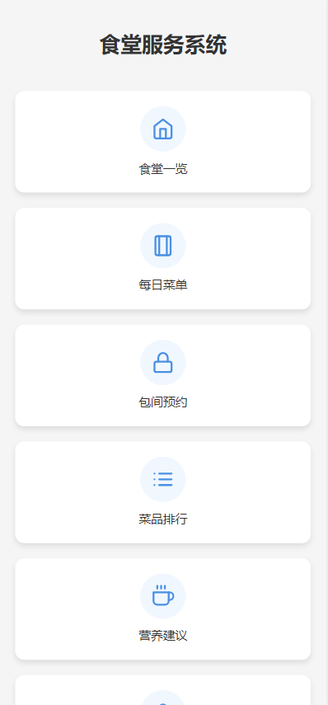
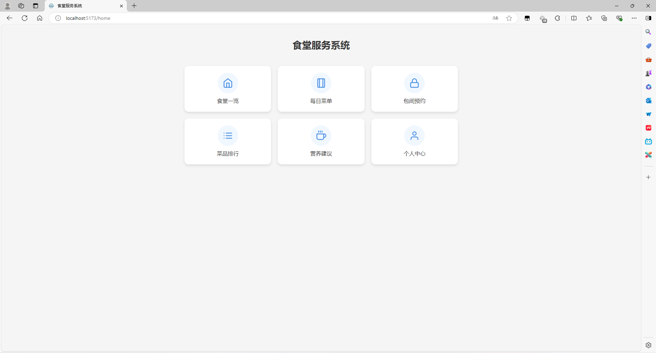
第1轮成果
主界面

Slide 27
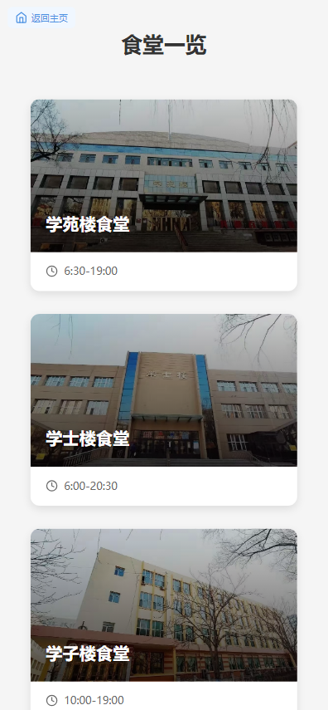
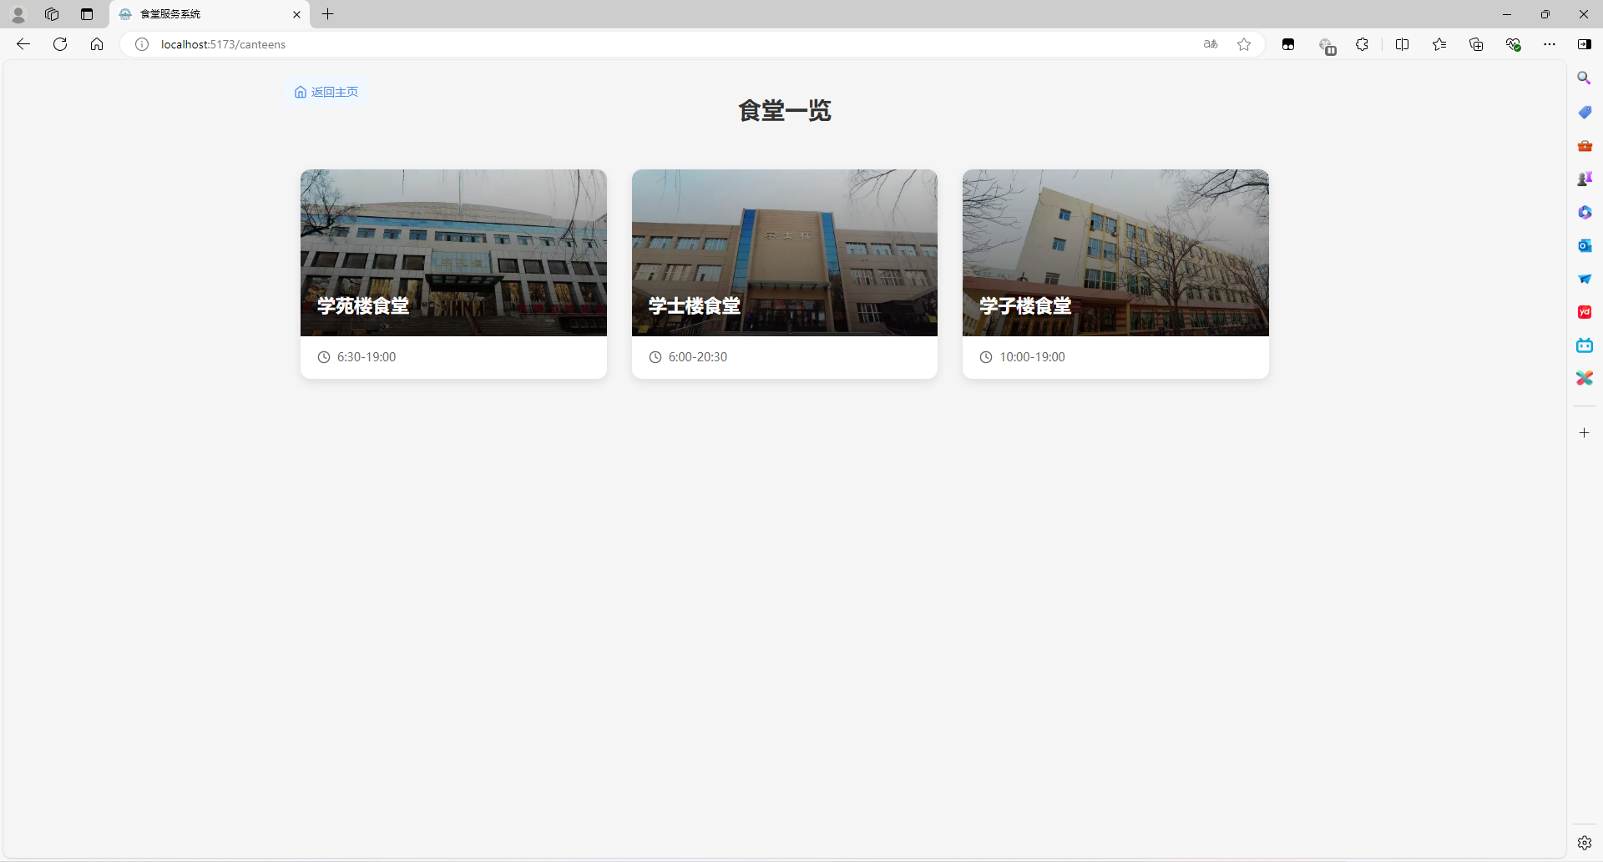
第1轮成果
食堂信息浏览

Slide 28
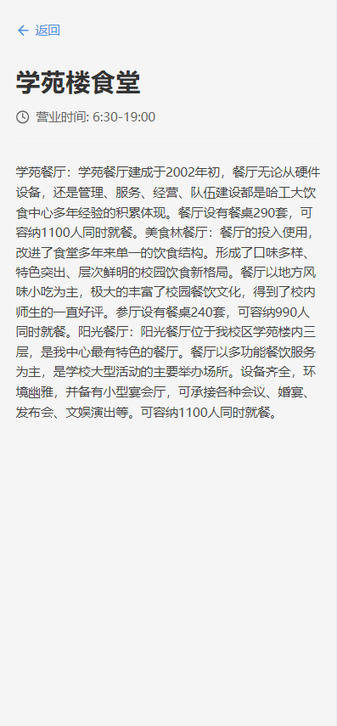
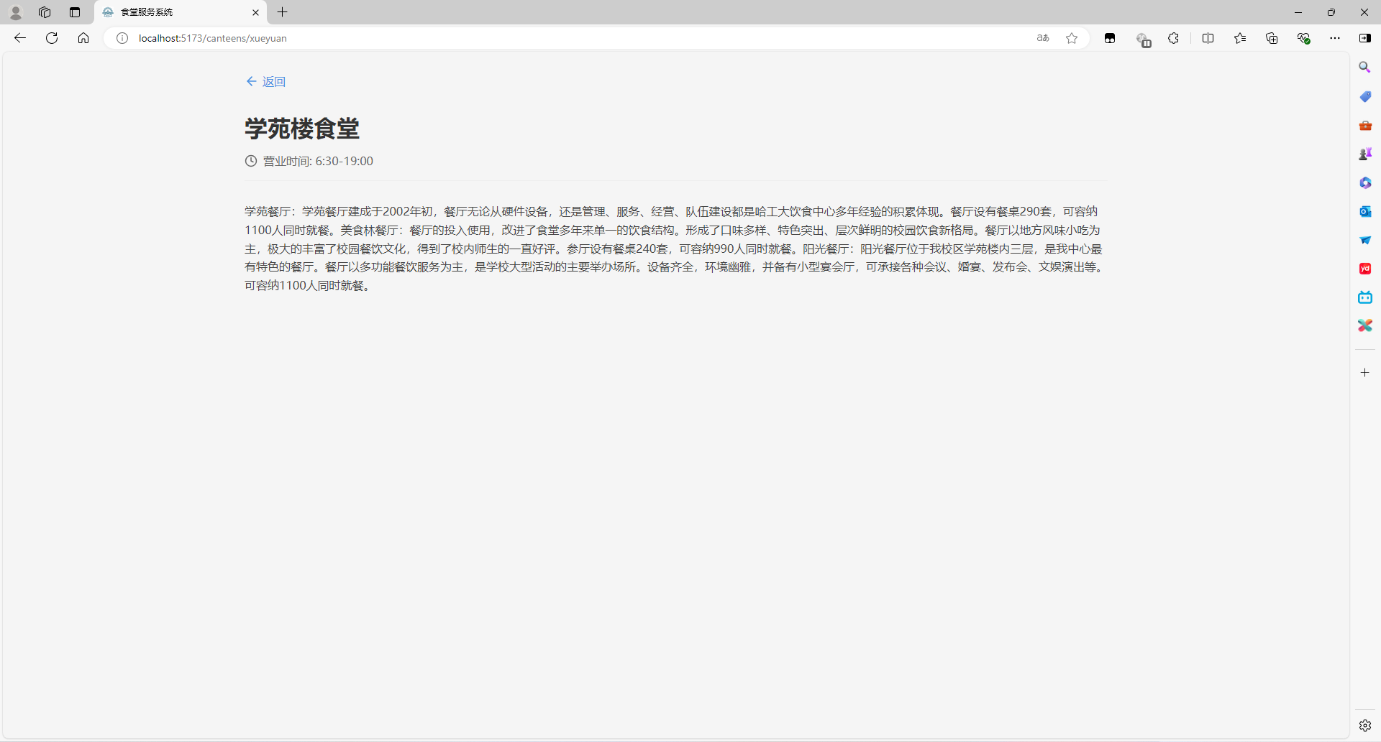
第1轮成果
食堂详细信息

Slide 29
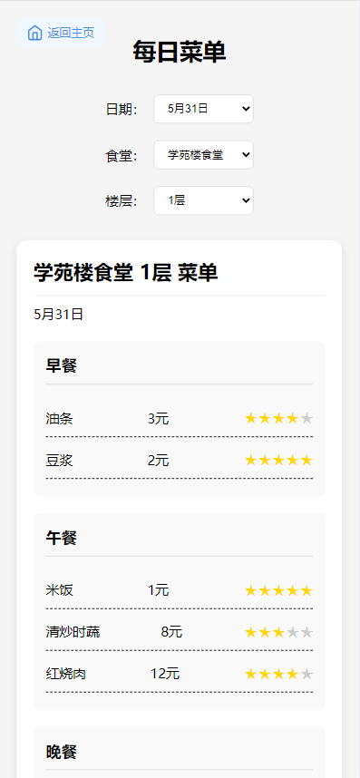
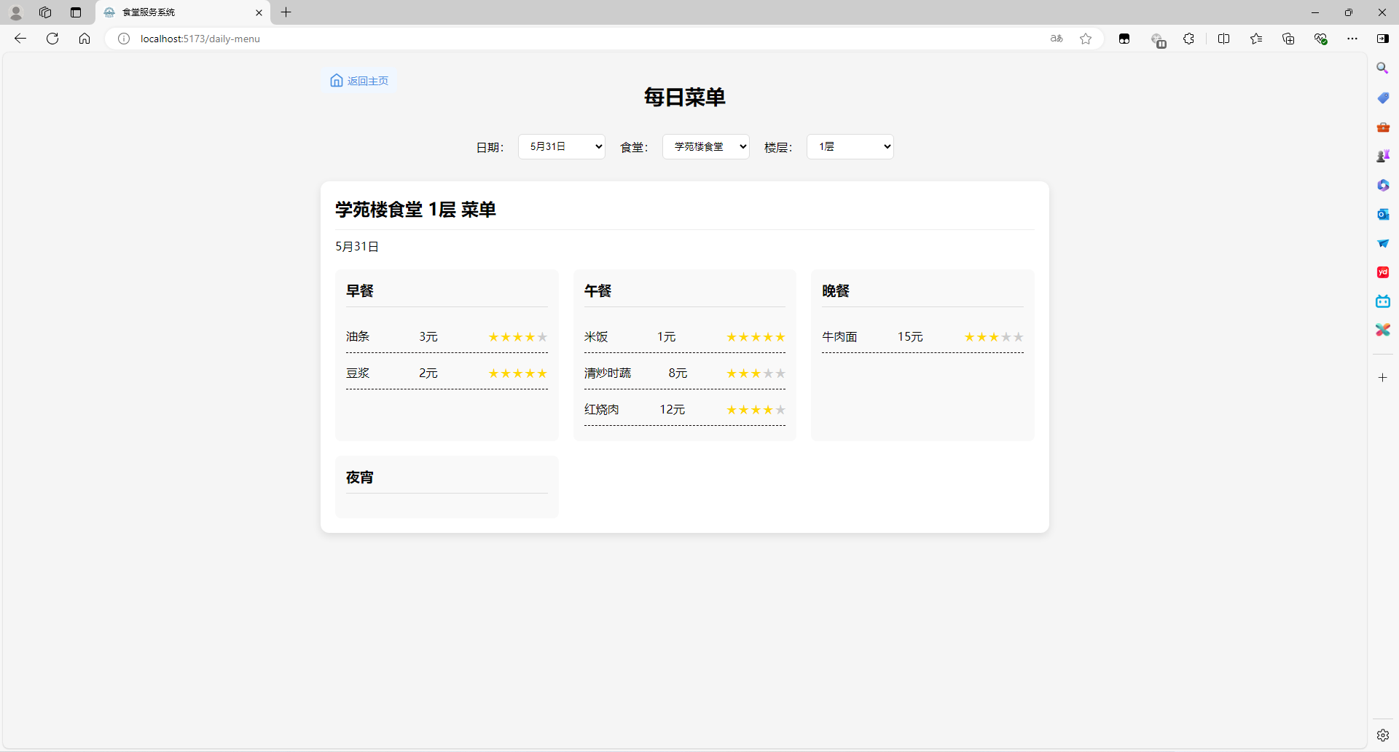
第1轮成果
每日菜单查看及评分

Slide 30
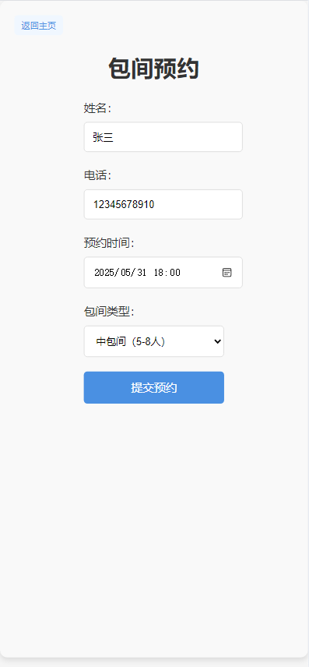
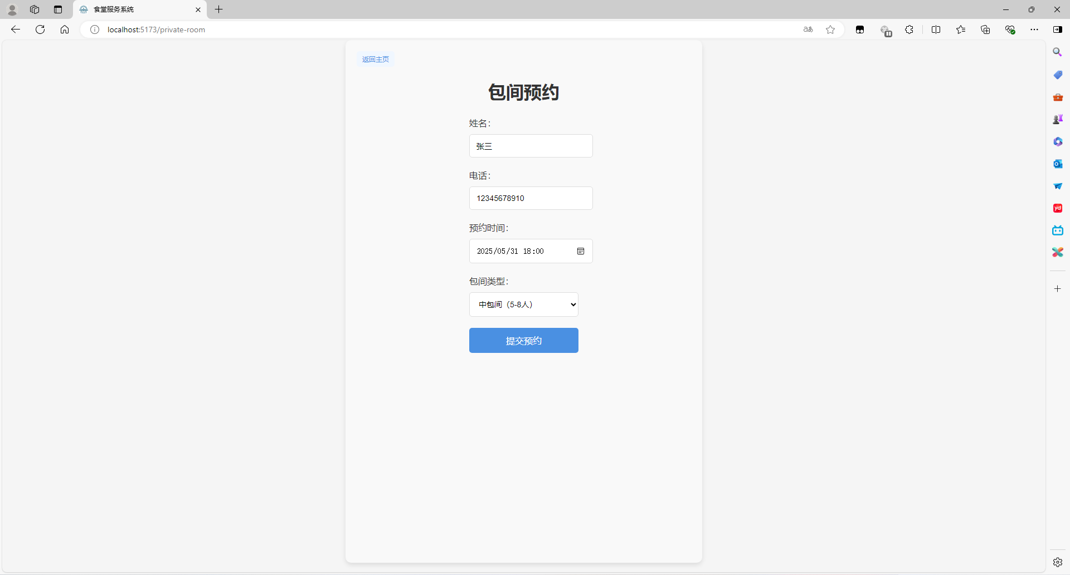
第1轮成果
包间预约

Slide 31
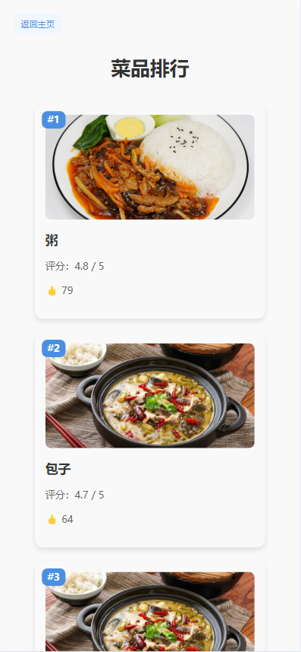
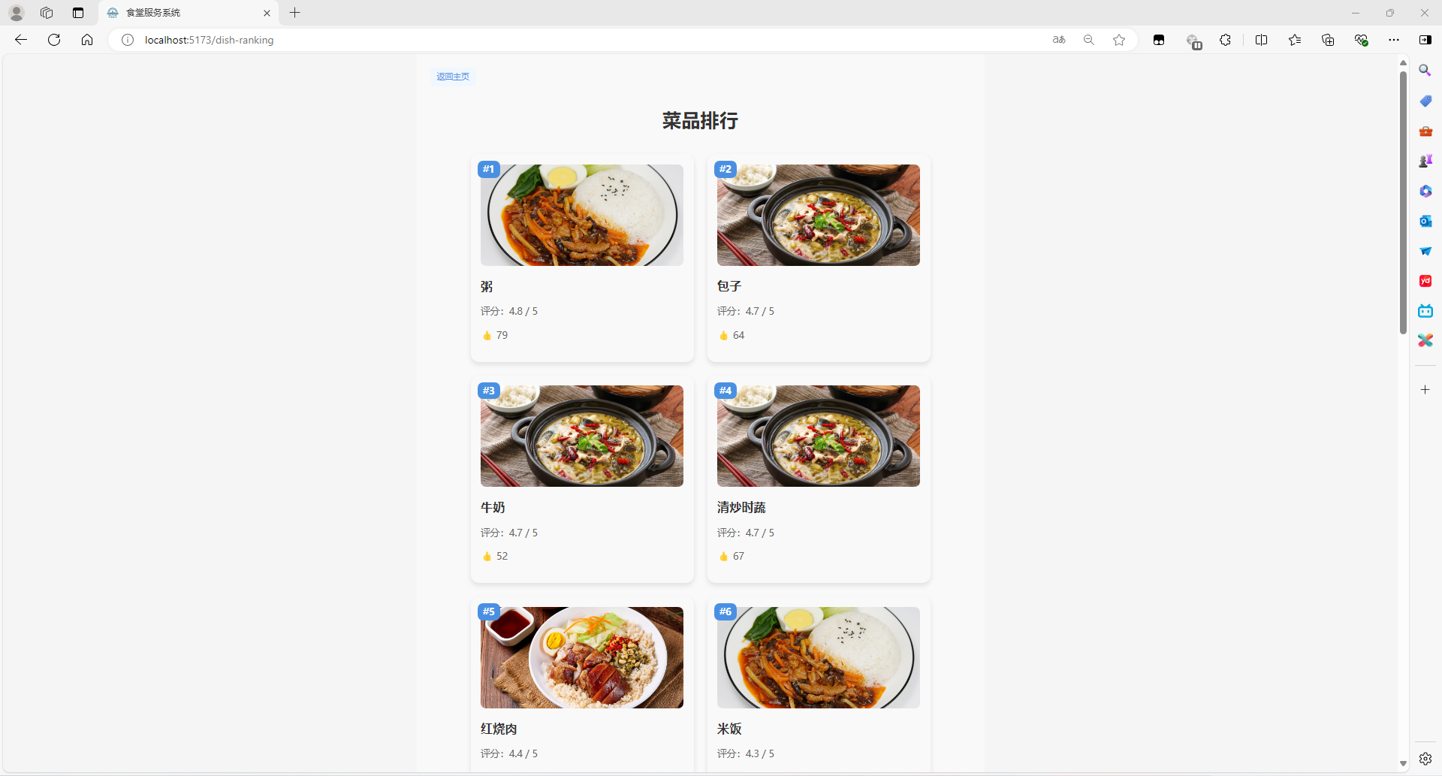
第1轮成果
菜品排行榜

Slide 32
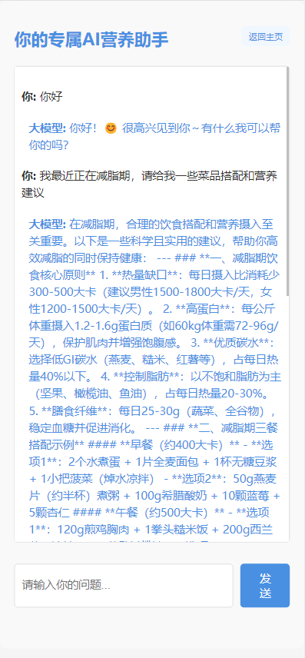
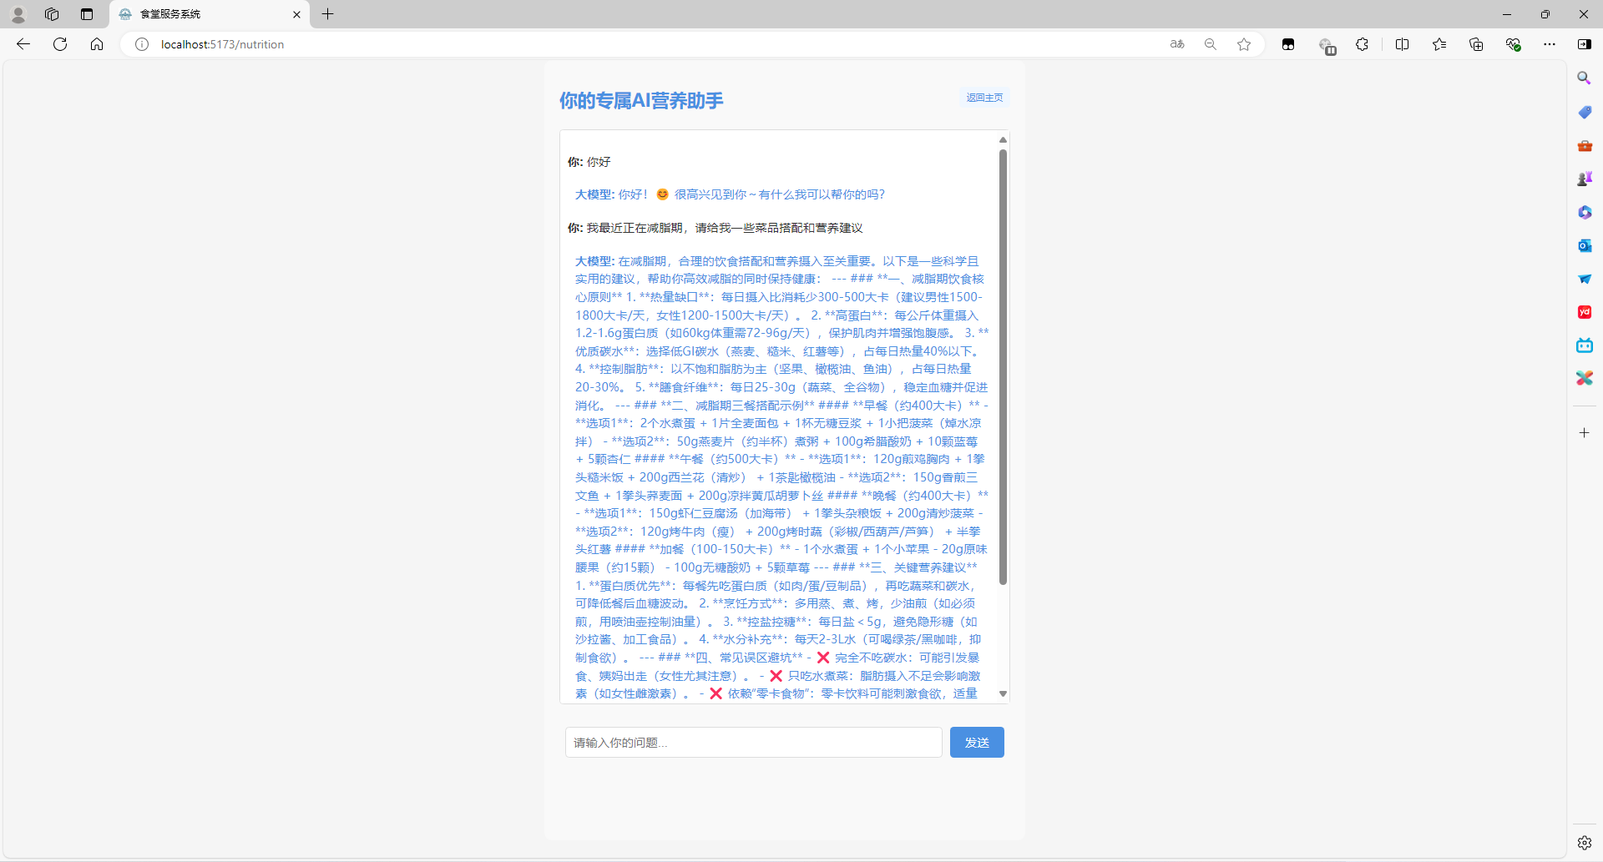
第1轮成果
获取饮食建议

Slide 33
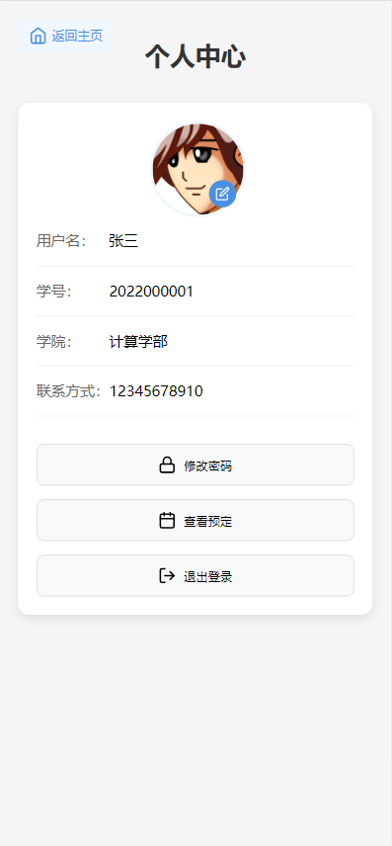
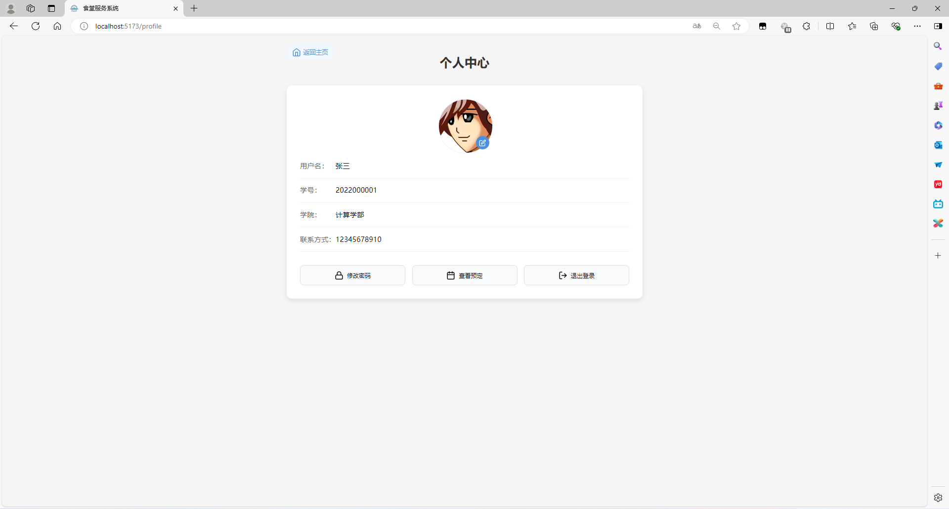
第1轮成果
个人中心

Slide 34
小结
第1轮总体完成情况
利用 SpringBoot + Vue 框架进行开发，使用 PostgreSQL 数据库存储后端数据，搭建了一个食堂信息发布系统，实现了基本的信息发布、用户互动、健康饮食建议、用户登录和权限管理功能，第1轮迭代任务全部按时完成。
第2轮需要改进的地方和措施
完成第2轮迭代任务，增加更多功能，完善代码逻辑（如界面跳转、路由保护等），优化 UI 界面和交互体验，填充更多数据，进行充分的代码评审和测试。
其他需要说明的事项

Slide 35
结束
2025年6月20日

